Slide 1
Ikaruga
INF-CPP praktikum1

Slide 2
Inhalt
Game Design
XML
Editor
Menü/UI
Collision
Bots
Weapons
PowerUps
Sonstiges
Demo

Slide 3
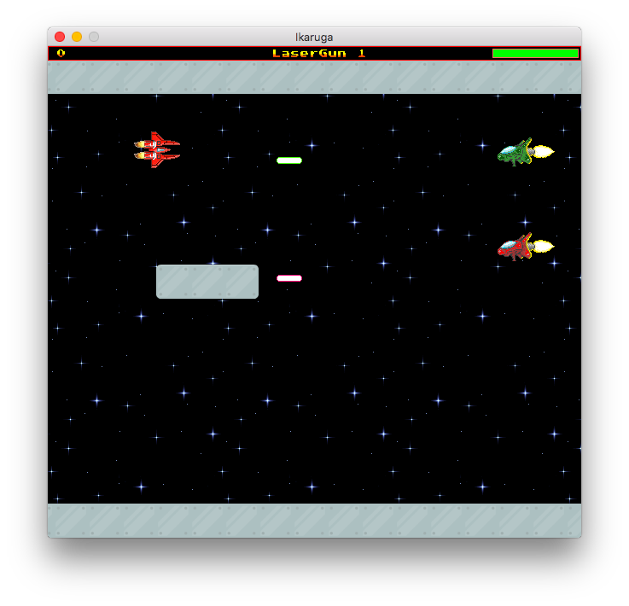
Game Design
Spielprinzip
Sidescroller
Farben
PowerUps (instant, duration)
Weapons
Boss (scroll stop)
Highscore

Slide 4
Struktur
Collidable
AnimatedRenderable
Armed
Actor
Player
Bot
PowerUp
Projectile

Slide 5
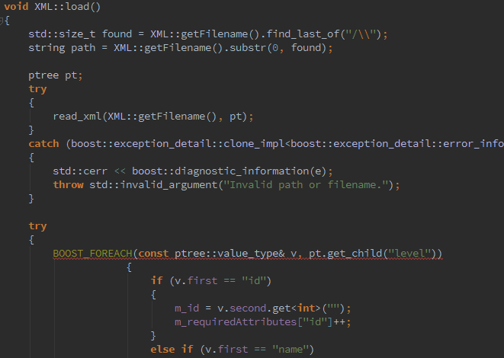
XML
von Sven, Patrick S.
als Bibliothek ausgelagert
Boost als Grundlage
Beispielcode aus Main.cpp
Datenkern des Spiels
Levels, Bots, Waffen, PowerUps, Profile

Slide 6
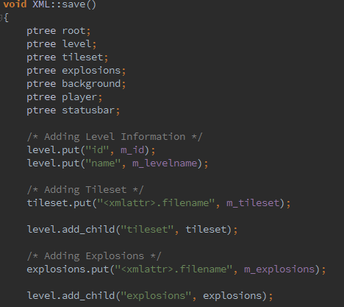
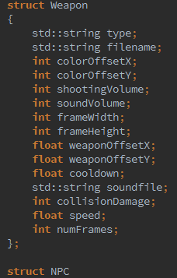

Slide 7
Editor
Wer: Johann Arndt, Patrick Nolte
XML mit XML-lib geladen und gespeichert.
LevelScene beim öffnen zur Datenrepräsentation und für die Darstellung
LevelScene erbt von QGraphicScene
Texturen erben von QGraphicsItem und enthalten Typinformationen.
Bei klick auf Textur/Item/Bot zwischenspeichern der Information
Bei Klick/Drag wird zwischengespeichertes auf die QGraphicScene gesetzt

Slide 8
Editor
Items/Bots in Vector zwischengespeichert
TexturIDs in Vectorarray
Bei Mausmove-event prüfen, ob anderes Tile. Wenn ja dort ebenfalls Textur/Item/Bot setzen/löschen.
Hintergrund erst gerendert, Objekt danach
Genaueren Infos von Bots/Items als Tooltips
Button zum Größe ändern

Slide 9
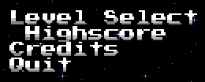
Menü/UI
Wer: Patrick S., Marius, Patrick N., Jochen, Timo
Wie umgesetzt:
UI: Statusbar, Healthbar, Highscore, Waffen-Stufe
Menü: Filesystem, MainMenu, RenderTable, HighScore

Slide 10
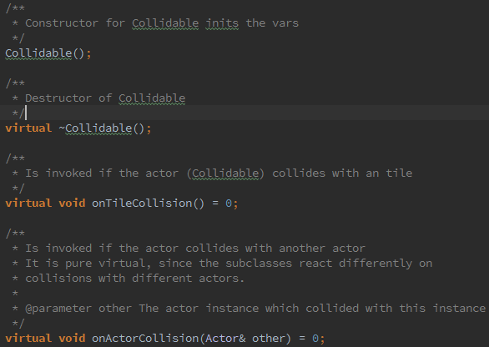
Collision
Wer? David, Benjamin und Nathan
Unterteilung: - Tile-Collision (David & Nathan) - Actor-Collision (Benjamin)
Gemeinsames Interface zur Benachrichtigung

Slide 11
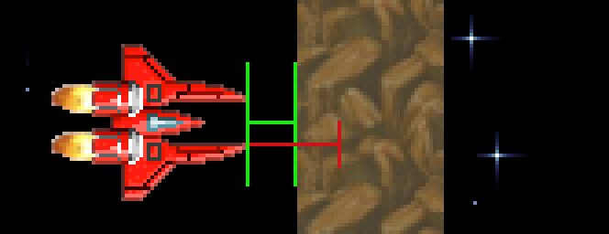
Kollision zwischen Actors und Level
Wer? David und Nathan
Look-ahead anstatt Look-behind (vorausschauend)
Erst x-, dann y-Bewegung behandeln
Umgebende und eigene Tiles überprüfen
Fallunterscheidung, z.B. Kollision mit festem Block
Differenz zum Block berechnen
Bewegung auf Differenz einschränken
Bei Kollision, Aufruf von Actor::onTileCollision()

Slide 12
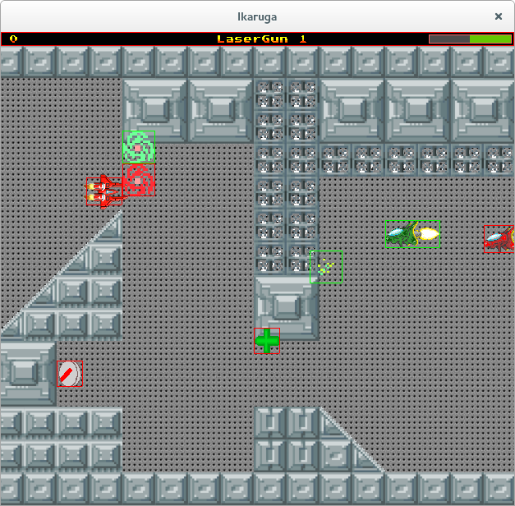
Actor Collision
Hitboxes
Zwei Phasen
Broad Phase
Narrow Phase
Sweep-and-Prune Algorithmus
Vorsortierung von Actors
Bei Kollision, Aufruf von
Actor::onActorCollision(Actor& other)
… bei beiden Actors
Actor reagieren autonom auf Kollision

Slide 13
Bots
Wer: Timo, Jochen, Thorsten, Dennis
Erben von Actor (AnimatedRenderable, Collidable) und Armed
Unterscheidung
Normal Bots
Boss Bots (z.B. Endboss)

Slide 14
Bewegungsmuster: enum BotMoveType{SIN, AI, CIRCLE}
Erst spawn wenn nahe von der Kamera
Funktion wie lange Bot aktiv, um f(t) für die Bewegung zu berechnen
Intelligentes Schussmuster

Slide 15

Weapons
Wer: Johan, Dennis, Jochen, Thorsten
Klassen
Armed
Mehrfachvererbung
Stellt Schießfunktionalität bereit
Weapon
Repräsentiert Waffe mit Infos über Projektile
Projectile
Leitet von Actor ab
Hat Richtung, Schaden, Geschwindigkeit, usw.
Zieht Hitbox hinter sich her (Bullet Through Paper Problem)

Slide 16

Weapons
Nutzung
Definition: weapons.xml
Instantiiert Subklasse von Weapon
Verwendung über Type (z. B. LASER_GUN)
Werden dynamisch an Armed gebunden

Slide 17
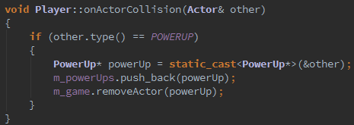
PowerUps (PU)
Bei Kollision übernimmt Player Kontrolle über das PU
Static Cast von Actor zu PU
Speichern des Objekts in Player-eigenen Vector
Entfernen des PU aus der Actor-Liste vom Game
Bei jedem Update, Aufruf von PowerUp::consume(Player& p)
PU manipuliert die Eigenschaften des Players
Besitzen Verfallsdatum
Bei Erreichen werden PUs aus dem Player-eigenen Vector entfernt
Ressourcen werden freigegeben

Slide 18
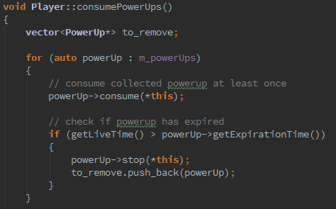
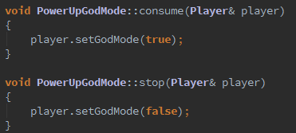
PowerUps - Beispiel

Slide 19
Sonstiges
Sound
Jochen, Sven
Grafik
Dennis, Thorsten, Jochen
Animationen
Benjamin, Johan
Dynamisches Einlesen und Erstellen von Aktoren
Marius, Timo
Orga, Hilfe, Pull Requests
Benjamin, Jochen, Johan

